Slide 1
OAuth2.0
Workshop zum Thema OAuth 2.0 in Azure

Slide 2
Übersicht
Modul 01
OAuth 2.0 – Was ist das eigentlich?
Modul 02
OAuth 2.0 in Azure
MSAL
Modul 03
Demo
Verschiedene OAuth 2.0 Authentisierungswege

Slide 3

OAuth 2.0
Ein Endbenutzer kann mit Hilfe des OAuth 2.0 Protokolls einer Anwendung den Zugriff auf seine Daten erlauben, die von einem anderen Dienst bereitgestellt werden, ohne geheime Details seiner Zugangsberechtigung preiszugeben.
Kurz:
Wir erlauben einer dritten Partei in unserem Namen einen Dienst zu verwenden.

Slide 4
OAuth2.0
Authentisierungs-Framework
Basiert auf OpenID Connect
HTTP-Schnittstelle mit REST-Mechanismen
JSON
Standardisiert durch die IETF (Internet Engineering Task Force)
https://tools.ietf.org/html/rfc6749
https://tools.ietf.org/html/rfc6750

Slide 5
Warum OAuth2.0?
Das traditionelle Client-Server-Model hat einige Nachteile:
Third-Party Anwendungen müssen Credentials speichern
Server müssen Password-Authentisierung unterstützen
Third-Parties erhalten unverhältnismäßig viel Zugriff auf geschützte Ressourcen
Zugriff kann nicht ohne Weiteres zurückgenommen werden
Ein kompromittierter Server legt alle Geheimnisse des Benutzers frei

Slide 6
Warum OAuth2.0?
OAuth2.0 geht diese Probleme durch das Einführen eines Authorisierungslayers an.
Trennen der Rollen „Client“ und „Resource Owner“
Der Client fordert Zugriff auf Ressourcen eines Resource Servers beim Resource Owner an.
Der Client bekommt andere Credentials, als der Resource Owner.
Anstelle des Passworts, wird ein Access Token verwendet:
Ein String, der den Scope, die Lebenszeit und weitere Attribute definieren kann.
Access Tokens werden durch einen Authorization Server mit der Genehmigung des Resource Owners ausgestellt.
Der Client verwendet diesen Token, um auf [geschützte] Ressourcen zuzugreifen.

Slide 7
Ein Beispiel
Ein Benutzer (Resource Owner) erlaubt einer App (Client) auf die Fotos in seiner Dropbox (Resource Server) zuzugreifen, damit sie in der App verwendet werden können.
Statt Benutzername und Passwort [für die Dropbox] an die App zu übergeben, authentisiert er sich an einem Server, dem Dropbox vertraut (Authorization Server), welcher der App (eigene, delegierte) Credentials übermittelt (Access Token).

Slide 8




Ein Beispiel (in Bildern)
Auth Server
Resource server
User
agent
User
Client
Ich möchte Zugriff
Ich kenne Dich nicht. Weis Dich bitte aus.
Gehe zu OAT
Starte OAuth Flow
Erhalte Access Token
Lade Provider für Grant Screen
Zeige Grant Screen an
Provider Grant Screen
Zustimmen
User stimmt zu
Redirect zu OAT mit Access Token 1234
Ausführen mit Token
Greife mit Token 1234 auf Daten zu
Token 1234 gültig?
Token gültig für Dateien xyz!
Rückgabe von Dateien xyz
Anzeigen von Dateien xyz

Slide 9
Allgemeines Szenario
Resource Server
Client
Trust
Auth Provider

Slide 10
OAuth 2.0 in Azure
Die Microsoft Identity Platform (v2.0) Endpoints unterstützen zahlreiche Architekturen, um moderne Authentisierungs-Flows abzubilden. Egal welche Sprache oder Plattform.

Slide 11
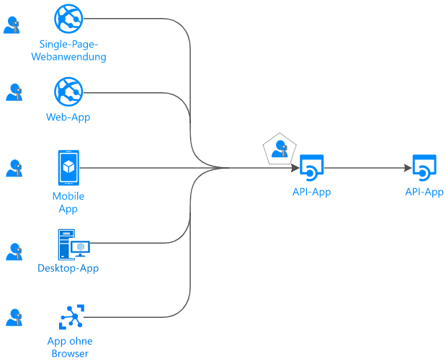
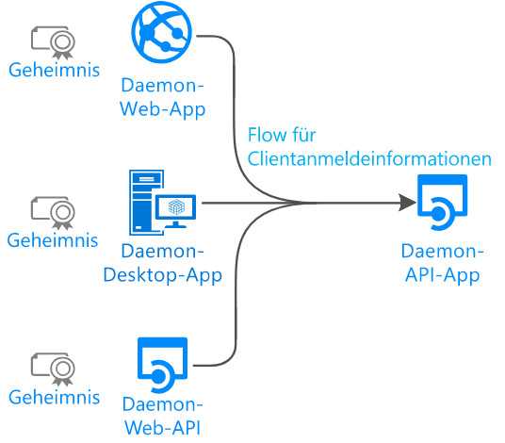
Microsoft Identity Plattform 2.0 - Übersicht

Slide 12
Microsoft Identity Platform - Authentisierungswege
Je nachdem, welche Art Verbindung wir benötigen, bietet die Microsoft Identity Platform unterschiedliche Möglichkeiten der Authentisierung an.
Single-Page
Tokens werden typischerweise per JS angefordert
Häufig als Front-End
AngularJS, React, VueJS, MSAL.js
Public-Client
Es werden immer Benutzer eingeloggt (On-Behalt-Of)
Desktop Apps, die Web APIs im Namen des Benutzers ansprechen
Mobile Apps
Apps auf IOT Devices (kein Browser zum Einloggen)
Confidential-Client
Web Apps, die Web APIs ansprechen
Web APIs, die Web APIs ansprechen
Daemon Apps

Slide 13
Microsoft Identity Platform – Unterstützte Architekturen
Single-Page Apps
Web Apps
Web APIs
Mobile Apps
Native Apps
Daemon Apps
Server-Side Apps

Slide 14
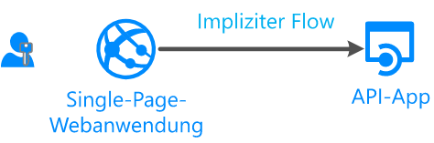
Single-Page Apps
Implicit Flow
JavaScript, Angular, Vue, React, MSAL.js.
In .NET mit der ASP.NET Open ID Connect Middleware
Tokenvalidierung mit der IdentityModel Extension, nicht mit den MSAL Libraries.
In Node mit Passport.js

Slide 15
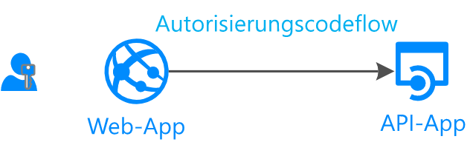
Single-Page Apps
Authorizationcode-Flow
Aufruf einer Web API aus einer Web App im Context des Benutzers.
Token im Tokencache lagern.
MSAL aktualisiert Tokens automatisch und still.

Slide 16
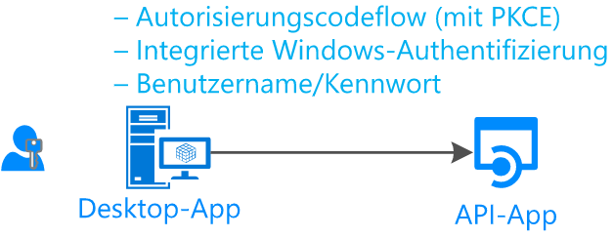
Interactive Token Acquisition (MSAL)
Desktop App, die eine Web API aufruft, welche Benutzeranmeldungen voraussetzt.

Slide 17
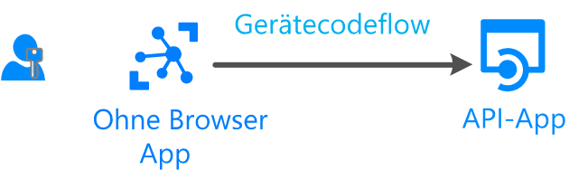
Device Code Flow
Geräte ohne Browser können APIs im Namen des Benutzers aufrufen
Dazu wird ein Code generiert, den der Benutzer auf einem anderen Gerät verwendet

Slide 18
Microsoft Docs
https://docs.microsoft.com/de-de/azure/active-directory/develop/authentication-flows-app-scenarios#scenarios-and-supported-authentication-flows

Slide 19
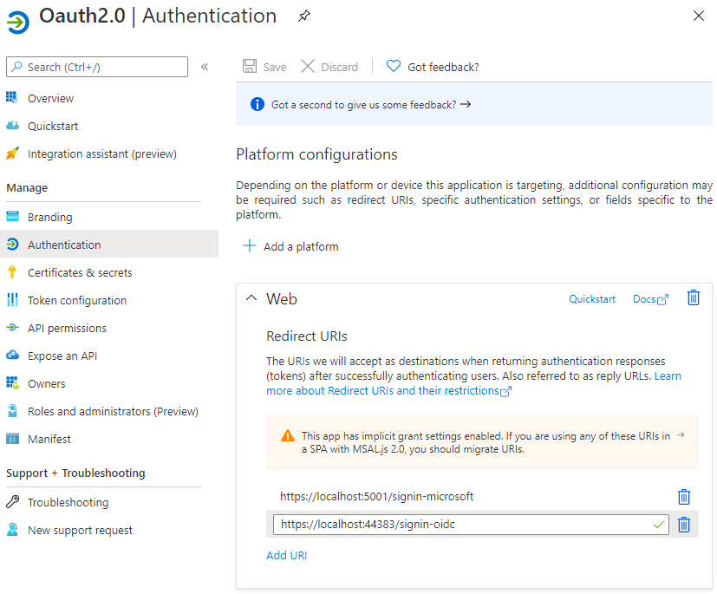
Azure Active Directory
Für Anwendungen, in denen die Authentisierung über Microsoft Accounts oder das Azure AD laufen soll, benötigen wir eine App Registrierung in unserem Azure AD.
Diese App Registrierung ist unsere Managed Identity in Azure.
Hier können wir Redirect-Uri, Logout-URL, Permissions etc. verwalten.

Slide 20
Demo, Workshop und offene Fragen

